Slide 1
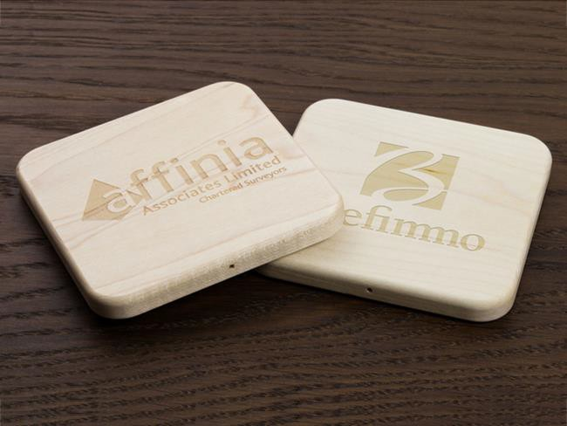
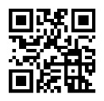
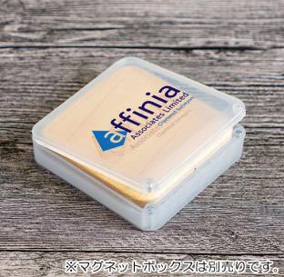
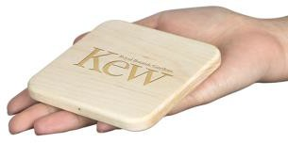
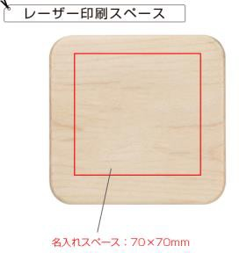
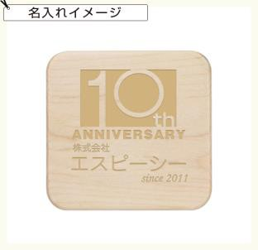
提案書（ 商品情報 ）
(会社名）
TEL：（電話番号）
ワイヤレス充電器（FO） | FSC認証を受けたなめらかなメープルウッド素材のワイヤレス充電器です。
QRコードから商品ページをご覧頂けます
商品ID | MB013
販売価格 | ※価格は為替の影響により変動する場合がございます。最新の価格は見積依頼またはお問合わせ下さい。
注文可能数 | 25個～
セット内容 | ワイヤレス充電器（FO）×１、マイクロUSB充電用ケーブル、取扱説明書
色 | ライトウッド
サイズ | 本体：90×90×9.7mm、重量：70g
最短納期 | 3週間
パッケージ | クラフトボックス
名入れ | ※印刷方法：スクリーン印刷 / レーザー彫刻 ※名入れ箇所：上面エリア ※名入れスペース：78mm×78mm（スクリーン印刷） 70mm×70mm（レーザー彫刻）
備考 | ※一部の機種には対応しておりませんので、ご注意ください。
在庫は流動的で、価格は暫定値です。決定前に必ず在庫確認と正式なお見積りをご依頼ください。

